Slide 1
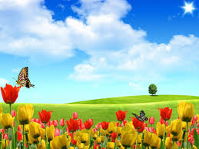
Қызығушылықты ояту. «Жылы лебіз» оқушылар бір-біріне эпитетті қолдану арқылы тілек айтады.

Slide 2
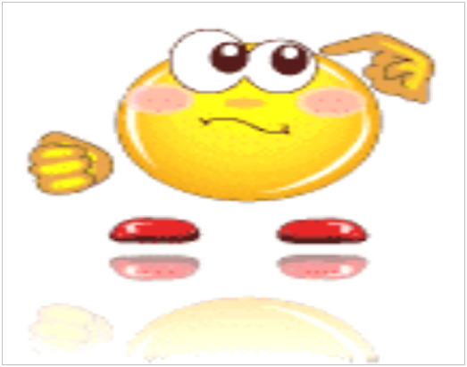
Білгенге маржан
Мағынаны тану
1.Атымтай жомарт кім?
2.«Жомарт» сөзінің мағынасы нені білдіреді?
«Жомарт сөзінің» синонимін ашыңдар?
3.«Жомарт» адамның бойында қандай қасиеттер болу керек?

Slide 4
Сабақтың мақсаты:
Әдеби шығарманың тұжырымдамасы
Әдеби шығарманың тақырыбы мен идеясын анықтау
Шығармадағы тілдік бейнелеу, суреттеу құралдарының (теңеу, эпитет, ауыспалы мағынадағы сөздер, қайталау, өлең құрылысы) мағынасын анықтау
А/И1. Әдеби шығармадағы екі нәрсені салыстыра суреттеулер мен қарама-қарсы суреттеулерді табу

Slide 5
Топтық жұмыс
1-ші топ.«Атымтай жомарт» әңгімесінің тақырыбы мен идеясын ашып,«Топтастыру» әдісі арқылы қорғау.
2-ші топ. Кестемен жұмыс
Мәтіндегі ең маңызды, өзіңізге ұнаған үзінді | Түйіні
3-ші топ.Мәтінді «4 сөйлем тәсілі» арқылы талдау.

Slide 6
Дескрипторлар:
Әдеби шығарманың тақырыбы мен идеясын анықтау;
Өз пікірін нақты,дәлелді жеткізу;
Мәтіндегі үзінділерден көркем ой табу.

Slide 7
3 топқа топтық жұмыс. Кестемен жұмыс
Әңгіме тақырыбы | «Атымтай Жомарт» | «Антон»
Әңгімедегі құндылықтар
Тақырыпқа сай қандай мақал-мәтел, нақыл сөздерді келтіре аласыздар?
Әңгімеден қандай тұжырым шығаруға болады?

Slide 8
Дескрипторлар:
Әңгіменің негізгі идеясын ескере отырып, құндылықтарды анықтау;
Өз көзқарасын дәлелді жеткізу;
Көркемдегіш құралдардың қолданылуын түсіндіру

Slide 9
«Концептуалдық кестемен» жұмыс
Бүгінгінің Атымтай жомарты | Антонның жолын жалғастырушылар | Кәсібінен нәсіп тапқандар
кімдер?

Slide 10
Бейнекөрініс «Бай мен кедей»
Эссе «Еңбек түбі-береке»

Slide 12
Дескрипторлар:
адамдық құндылықтарды негізге алу;
өз көзқарасын білдіру;
мәтін құрылымын сақтау.

Slide 13
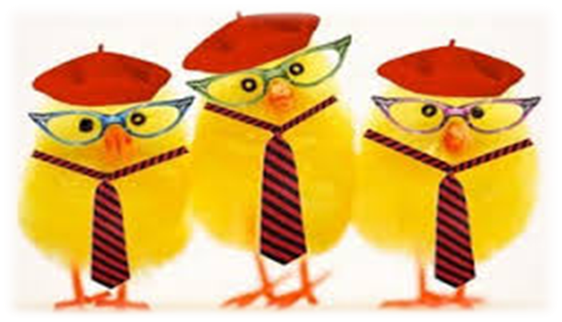
Рефлексия.
Менің бүгін білгенім...
-Менің бүгін үйренгенім...
-Менің байқағаным...
-Мен келесі мәселелер бойынша көбірек білгім келеді...

Slide 14
Үй жұмысы
Жомарттық туралы 3 мақал -мәтел жазып, соған түсіндірме жазу

